Slide 1




CREUSE-MÉNINGES SPATIAL
Notes:
Présentation du Creuse-méninges spatial aux élèves
Nous retournons sur la Lune... et nous emmenons les êtres humains plus loin que jamais!
L’Agence spatiale canadienne (ASC) et ses partenaires du monde entier sont confrontés à de nombreux nouveaux défis alors qu’ils aspirent à envoyer les êtres humains plus loin que jamais dans l’espace.
Vous êtes un futur astronaute en mission sur la Lune pour une période d’un an. Concevez un système destiné à produire des aliments frais, savoureux et nutritifs pour vous et vos coéquipiers en limitant le plus possible les déchets. N’oubliez pas les contraintes qui vous sont imposées et produisez assez d’aliments frais pour compléter les aliments emballés déjà fournis à l’équipage de quatre adultes.
Nous sommes invités à nous creuser les méninges pour l’Agence spatiale canadienne, car nous avons tous des aliments que nous aimons manger et qui fournissent à notre organisme les nutriments dont il a besoin... et de l’imagination pour trouver de nouvelles idées et solutions! Êtes-vous prêts?

Slide 2
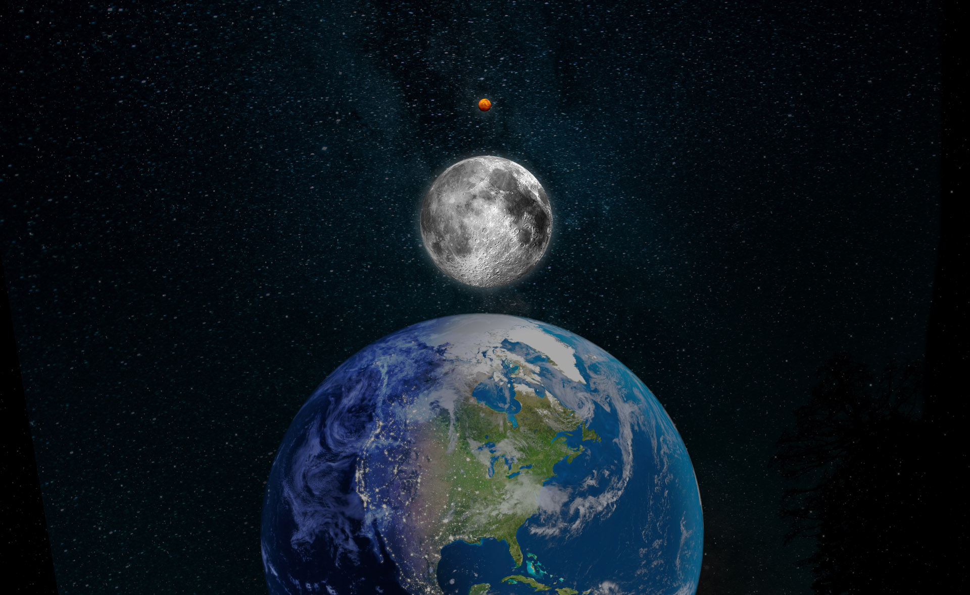
2
Notes:
Votre défi consiste à proposer une solution pour que les astronautes aient accès à des aliments frais pendant qu’ils se trouvent dans l’espace.
Découvrons d’abord l’alimentation dans l’espace, le système de production alimentaire et le fonctionnement de la production alimentaire sur Terre et à bord de la Station spatiale internationale (SSI); ensuite, nous commencerons à réfléchir à des solutions.
Commençons par parler des missions lunaires et de la production alimentaire.
Les êtres humains aspirent à explorer l’espace au-delà de la SSI. Nous y allons à petits pas en revisitant d’abord la Lune, dans l’objectif d’un jour nous rendre sur Mars.
Aujourd’hui, des astronautes vivent et travaillent à bord de la SSI, qui tourne autour de la Terre à 400 km d’altitude. Il y a des humains qui s’envolent vers la SSI depuis plus longtemps que vous êtes sur Terre… plus de 20 ans! (Voir la note de bas de page.)
Quand on y pense, 400 km, ce n’est pas si loin. Cela signifie que la SSI peut être réapprovisionnée de temps en temps en aliments et autres articles nécessaires, que les équipages sont renouvelés tous les six mois en moyenne et que les astronautes peuvent techniquement revenir sur Terre en cas de problèmes majeurs.
Toutefois, ce ne sera plus possible à mesure que nous nous éloignerons de la Terre dans notre voyage d’exploration.
Note de bas de page : La construction de la SSI a commencé en 1998 au lancement du premier module. Le premier équipage a commencé à vivre à bord du laboratoire orbital en novembre 2000.

Slide 3
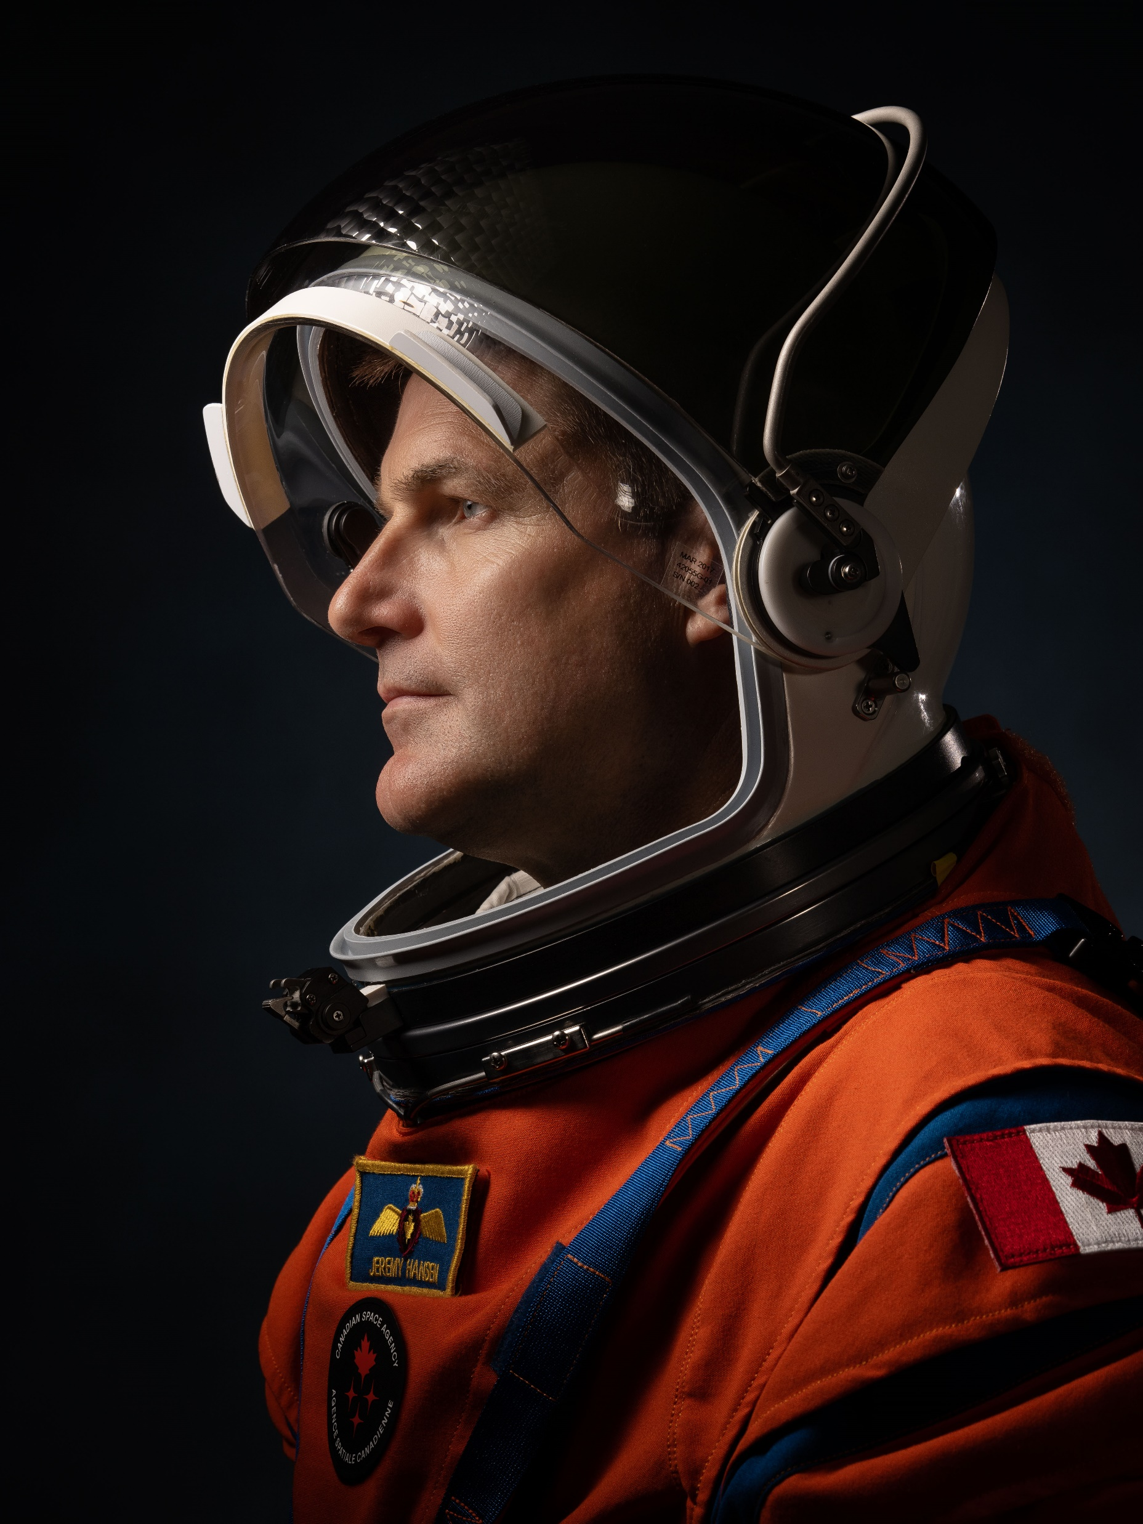
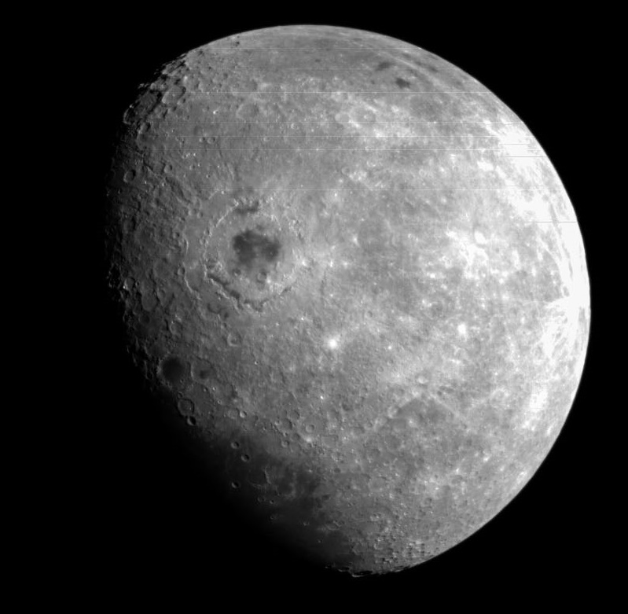
Le programme Artemis
Notes:
Quelques mots sur les missions lunaires
La NASA, l’ASC et d’autres partenaires internationaux préparent des missions vers la Lune, dans le cadre du programme appelé Artemis. Ils utiliseront de nouvelles technologies pour étudier la Lune autrement et plus efficacement. Ils prépareront également les missions humaines vers Mars. Au cours des prochaines années, la première femme et la première personne de couleur se poseront sur la Lune.
Les premières missions d’Artemis comprennent :
Artemis I, un vol d’essai sans équipage du vaisseau spatial Orion, qui a été lancé par la fusée du lanceur Space Launch System (SLS) le 16 novembre 2022 (atterrissage : 11 décembre 2022).
Artemis II, le tout premier vol d’essai habité du vaisseau spatial Orion autour de la Lune, dont le lancement par la fusée du lanceur SLS est prévu au plus tôt en novembre 2024. Un astronaute de l’ASC, Jeremy Hansen (image de droite), fera partie de l’équipage.
Artemis III, actuellement prévue pour 2025 au plus tôt, qui enverra des astronautes sur la Lune. La mission fera atterrir des êtres humains sur la surface lunaire.
Image: NASA

Slide 4
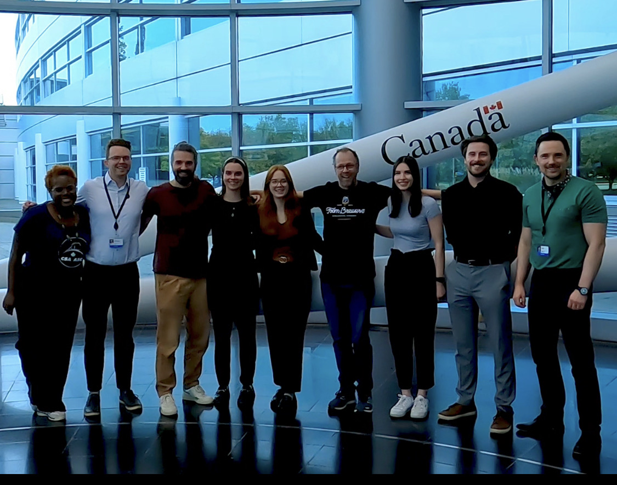
Les experts en production
alimentaire à l’ASC
Notes:
Les astronautes sont la pointe de l’iceberg du voyage spatial. Une grande équipe soutien les astronautes avant, pendant et après leurs missions. Voici quelques experts qui travaillent avec les astronautes pour s’assurer qu’ils bénéficient d’une bonne alimentation et d’aliments savoureux durant leur mission. Cette équipe inclue des ingénieurs, des scientifiques, des spécialistes en nutrition, en plantes, en agriculture et en biologie.

Slide 5
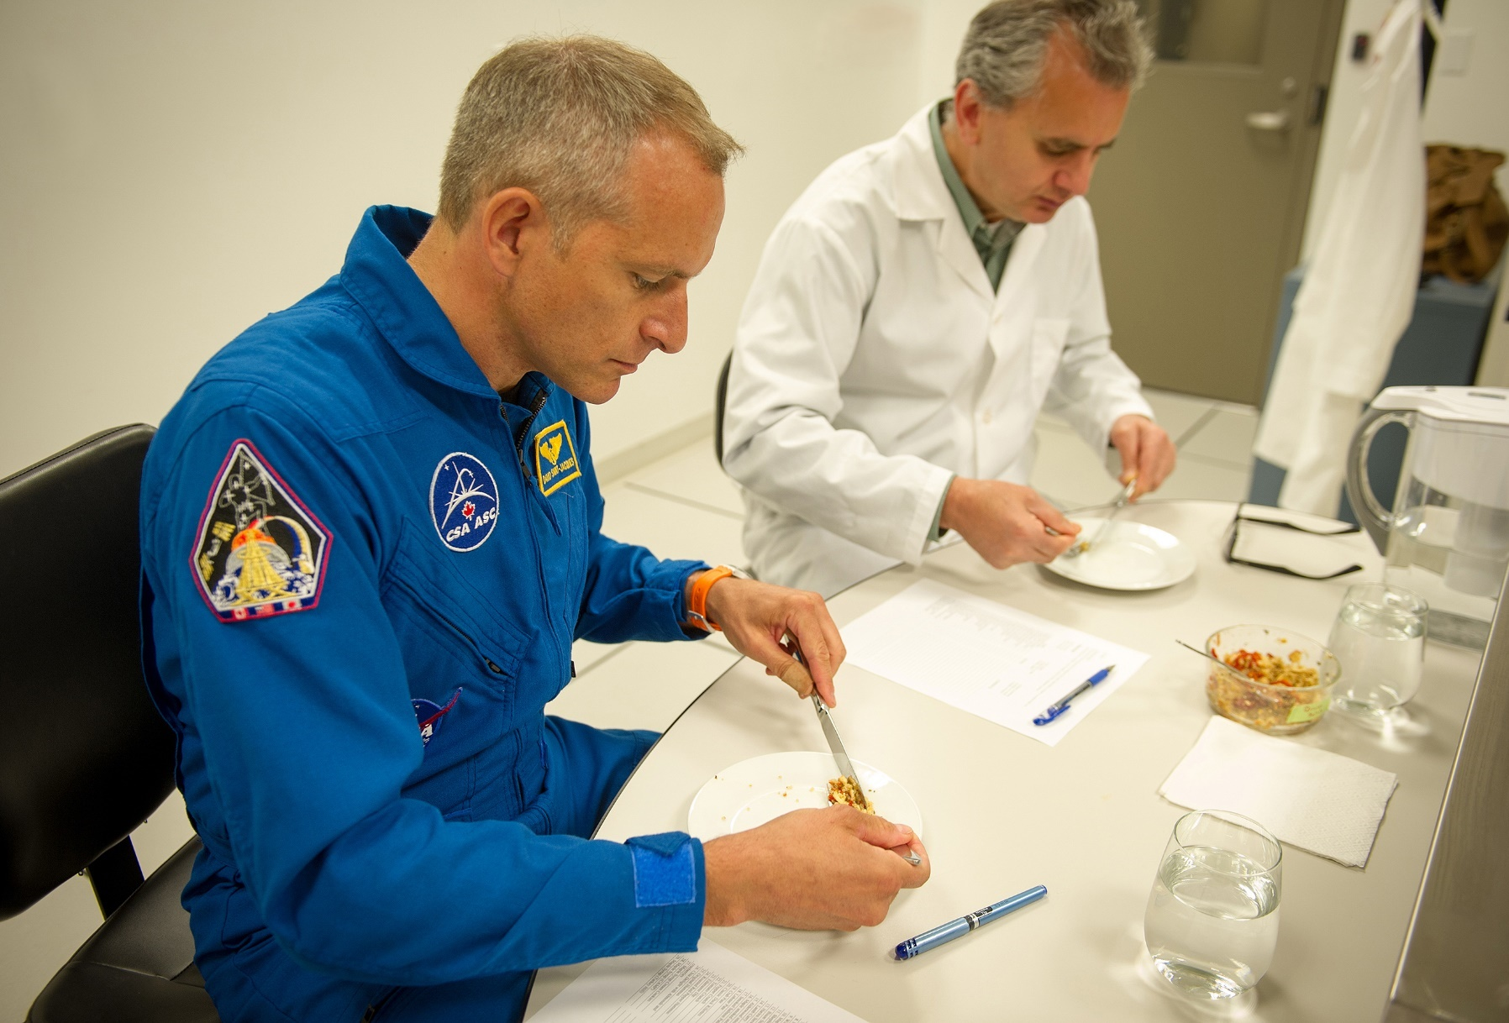


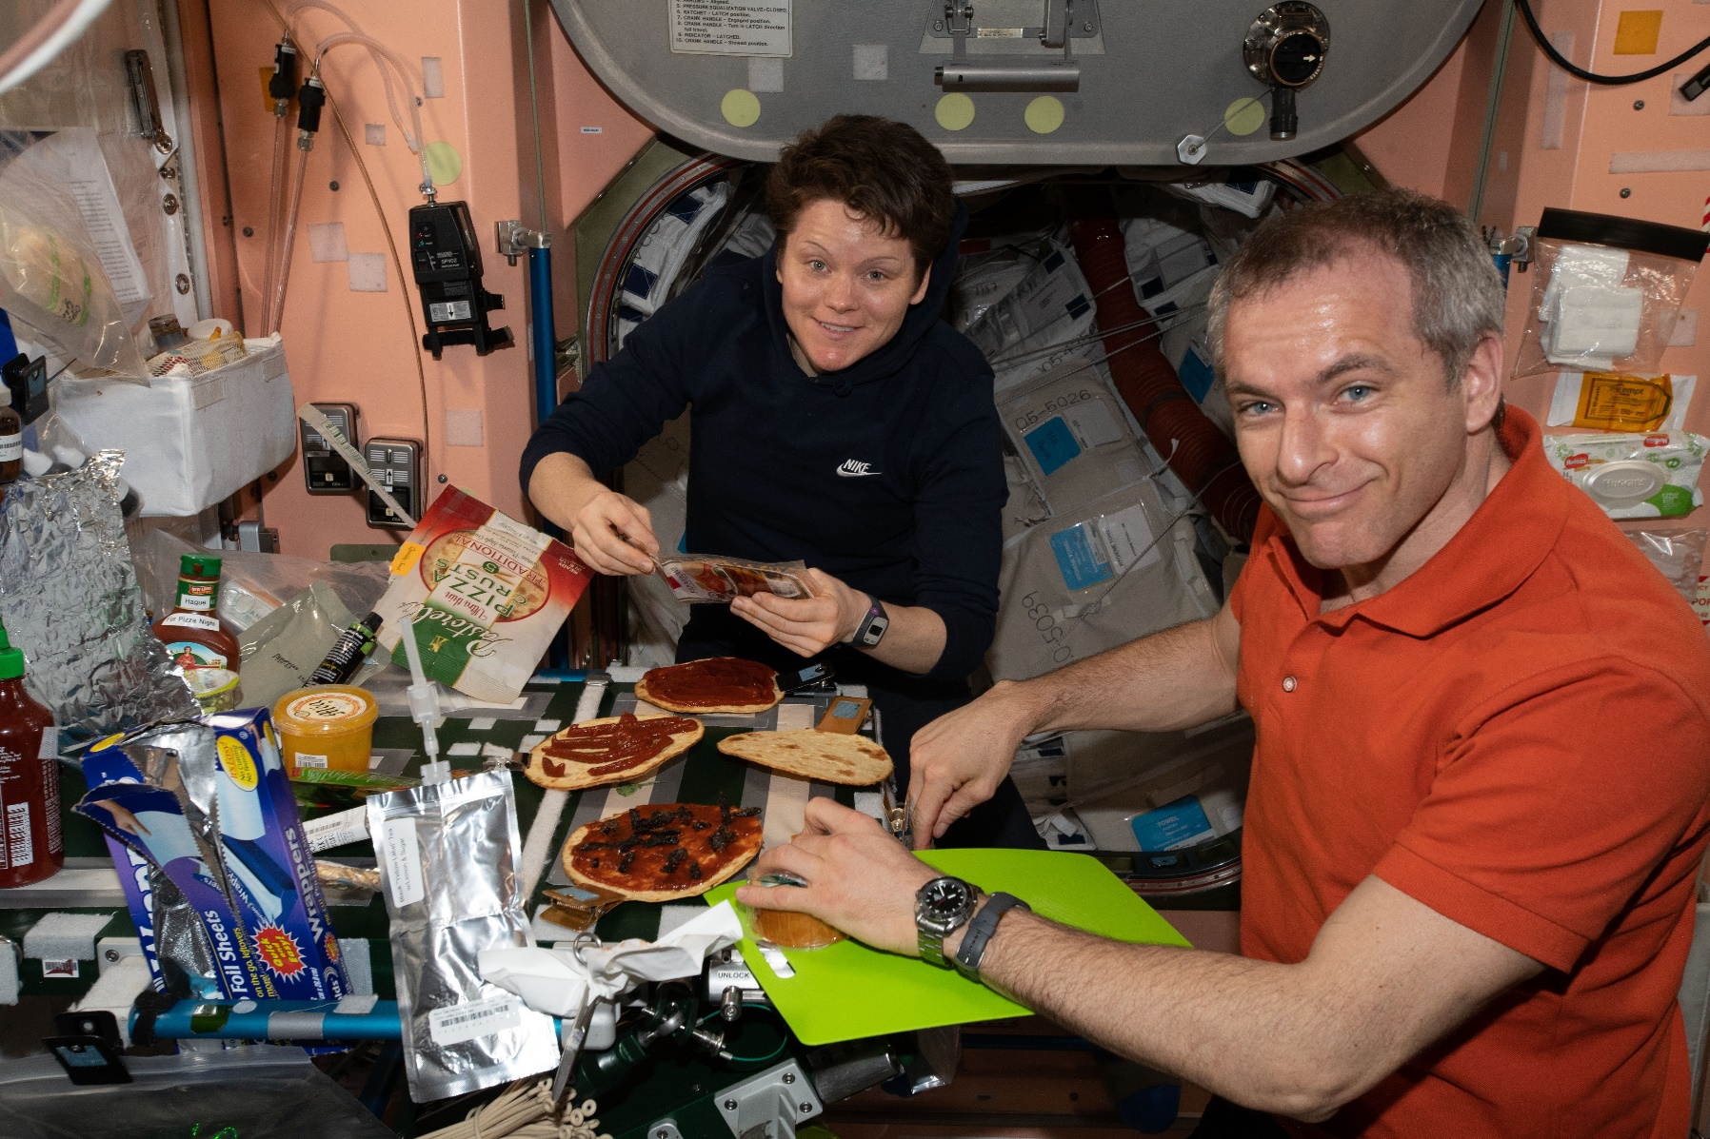
L’alimentation dans l’espace
Exercice
Aliments
Astronautes en santé
Notes:
Pourquoi est-il important pour les astronautes de manger des repas équilibrés?
Alors que nous nous préparons à ce que les astronautes vivent sur la surface de la Lune et l’explorent, nous utilisons déjà les connaissances acquises lors des expéditions de la SSI pour comprendre comment l’espace influe sur la santé des astronautes. Lorsque les astronautes vivent dans l’espace, surtout pendant une longue période, leur corps subit de nombreux changements pour s’adapter à l’environnement de microgravité. Grâce à de l’exercice et à un régime alimentaire nutritif, il est possible d’atténuer ces changements, en particulier au niveau des os et des muscles. Avant que les astronautes ne partent dans l’espace, les diététiciens et les spécialistes de l’alimentation s’assurent qu’ils auront accès à des options alimentaires diversifiées dans l’espace.
Un régime alimentaire équilibré dans l’espace n’est pas très différent de celui sur Terre. À bord de la SSI, les astronautes se voient offrir divers aliments à la texture et au goût variés, ce qui leur permet de couvrir leurs besoins énergétiques et de réduire le risque de perte de masse corporelle (y compris la perte de masse osseuse). La principale différence entre l’alimentation sur Terre et à bord de la SSI, c’est que les astronautes dépendent d’aliments précuits et conditionnés pour leurs repas.
Comme sur Terre, les astronautes ont souvent des repas de fête. Après avoir mené à bien une tâche importante ou pour fêter des jours ou des anniversaires culturellement importants, les équipages se réunissent généralement autour d’un bon repas. Ils partagent souvent les plats de leur pays avec leurs coéquipiers, ce qui leur donne l’occasion de parler de leur pays et de leur culture. Dans l’image en bas à droite, l’astronaute de l’ASC David Saint-Jacques et l’astronaute de la NASA Anne McClain se préparent à déguster des pizzas format individuel.

Slide 6
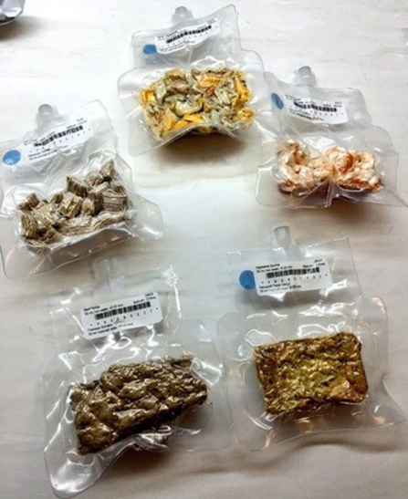
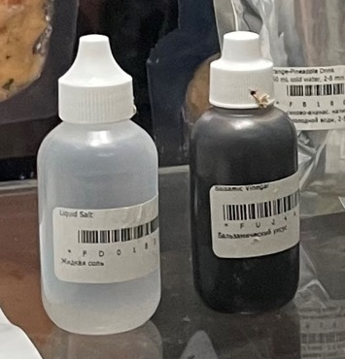
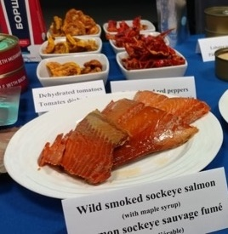
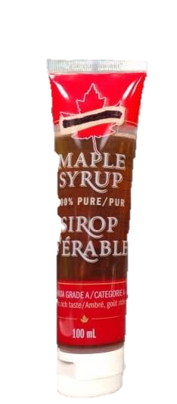
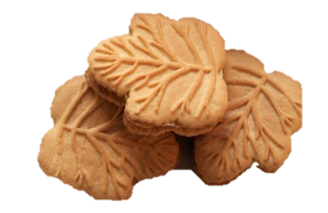
Nourriture spatiale
Notes:
Voici à quoi ressemblent aujourd’hui les aliments spatiaux à bord de la SSI. Ils sont préparés de manière à ressembler le plus possible aux aliments terrestres, afin que les astronautes les mangent. Pour varier le plaisir, le menu standard de la SSI propose environ 50 boissons et 150 plats différents, des œufs brouillés jusqu’au pudding au chocolat!
Sur l’image en haut à gauche, vous voyez tous les aliments déshydratés emballés avec leurs étiquettes. Les astronautes ajoutent de l’eau pour les réhydrater. La photo du milieu en haut montre les formes liquides de sel et d’huile de chili que les astronautes peuvent ajouter à leur nourriture pour en rehausser la saveur.
Sur la photo en haut à droite, vous voyez du saumon sockeye sauvage fumé à l’érable sorti de l’emballage « autoclave » (l’emballage autoclave ressemble à une boîte de conserve ayant une longue durée de conservation, mais il s’agit plutôt d’une poche métallique flexible). Les astronautes vivant à bord de la SSI proviennent de différents pays, la station propose donc des aliments en provenance de ceux-ci. Lorsqu’un astronaute de l’ASC se rend à la SSI, nous lui envoyons les aliments canadiens qu’il demande, comme des tubes de sirop d’érable, du saumon, du chili au bison et des biscuits à l’érable comme friandise.
(Si votre bande passante le permet, vous pouvez faire visionner la vidéo suivante à vos élèves – Au menu en orbite – Agence spatiale canadienne (asc-csa.gc.ca))

Slide 7
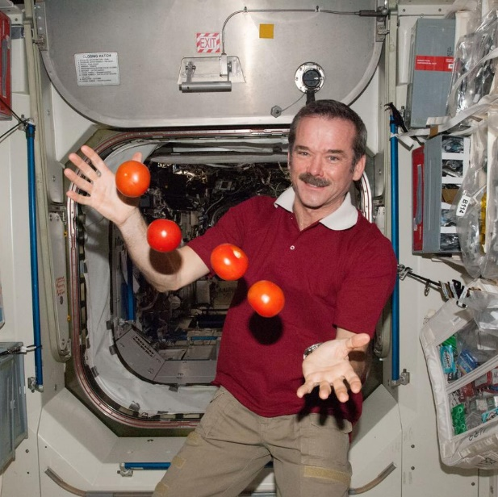
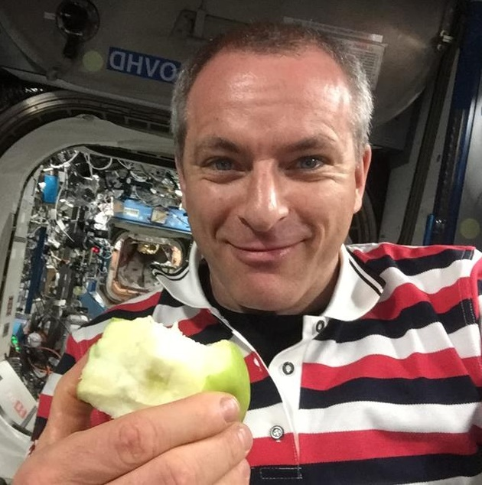
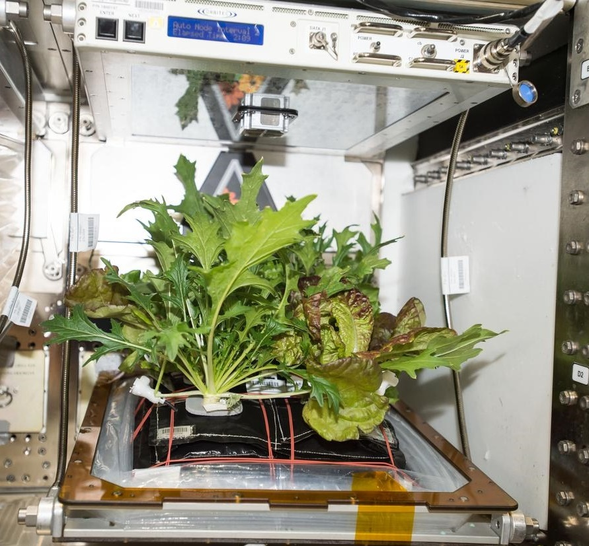
Aliments frais et plantes
Notes:
Des fruits et légumes frais sont envoyés vers la SSI environ une fois toutes les six semaines. Les aliments frais procurent aux astronautes non seulement des bienfaits physiques, mais également psychologiques. Cependant, pour les futures missions vers la Lune et au-delà, cela ne sera probablement pas possible. Il serait donc utile de faire pousser des fruits ou des légumes frais dans un habitat lunaire.
Sur Terre, la plupart des gens sont entourés de végétation. Les plantes jouent un rôle important sur Terre, mais aussi à bord de la SSI! Que ce soit sur Terre ou à bord de la SSI, les plantes purifient l’air et l’eau, fournissent de la nourriture et contribuent à notre bien-être. À bord de la SSI, les odeurs et les couleurs familières des plantes apportent un réconfort psychologique. De même, la présence de plantes sur la base lunaire pendant le séjour des astronautes pourrait aider sur le plan mental. Sur l’image de droite, trois variétés différentes de plantes poussent dans la chambre de culture du système Veggie de la SSI.
(QUESTION AUX ÉLÈVES) D’après vous, de quoi a-t-on besoin pour cultiver des aliments frais sur Terre?
Faites une liste avec les élèves! Pensons à ce dont nous avons besoin sur Terre pour cultiver des aliments frais : sol, soleil, eau, températures appropriées, nutriments, etc.
(QUESTION AUX ÉLÈVES) Quel est le rôle du sol dans la croissance des plantes sur Terre?
Le sol contient naturellement de nombreux éléments nutritifs nécessaires à la croissance des plantes. S’il s’est appauvri en un ou deux éléments nutritifs, nous pouvons ajouter des engrais et des éléments nutritifs pour soutenir la croissance des plantes.

Slide 8
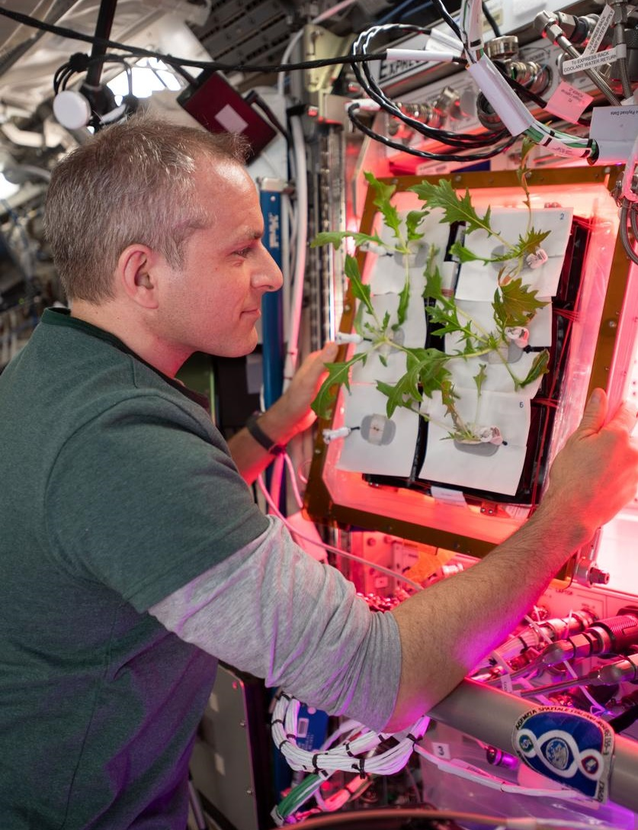
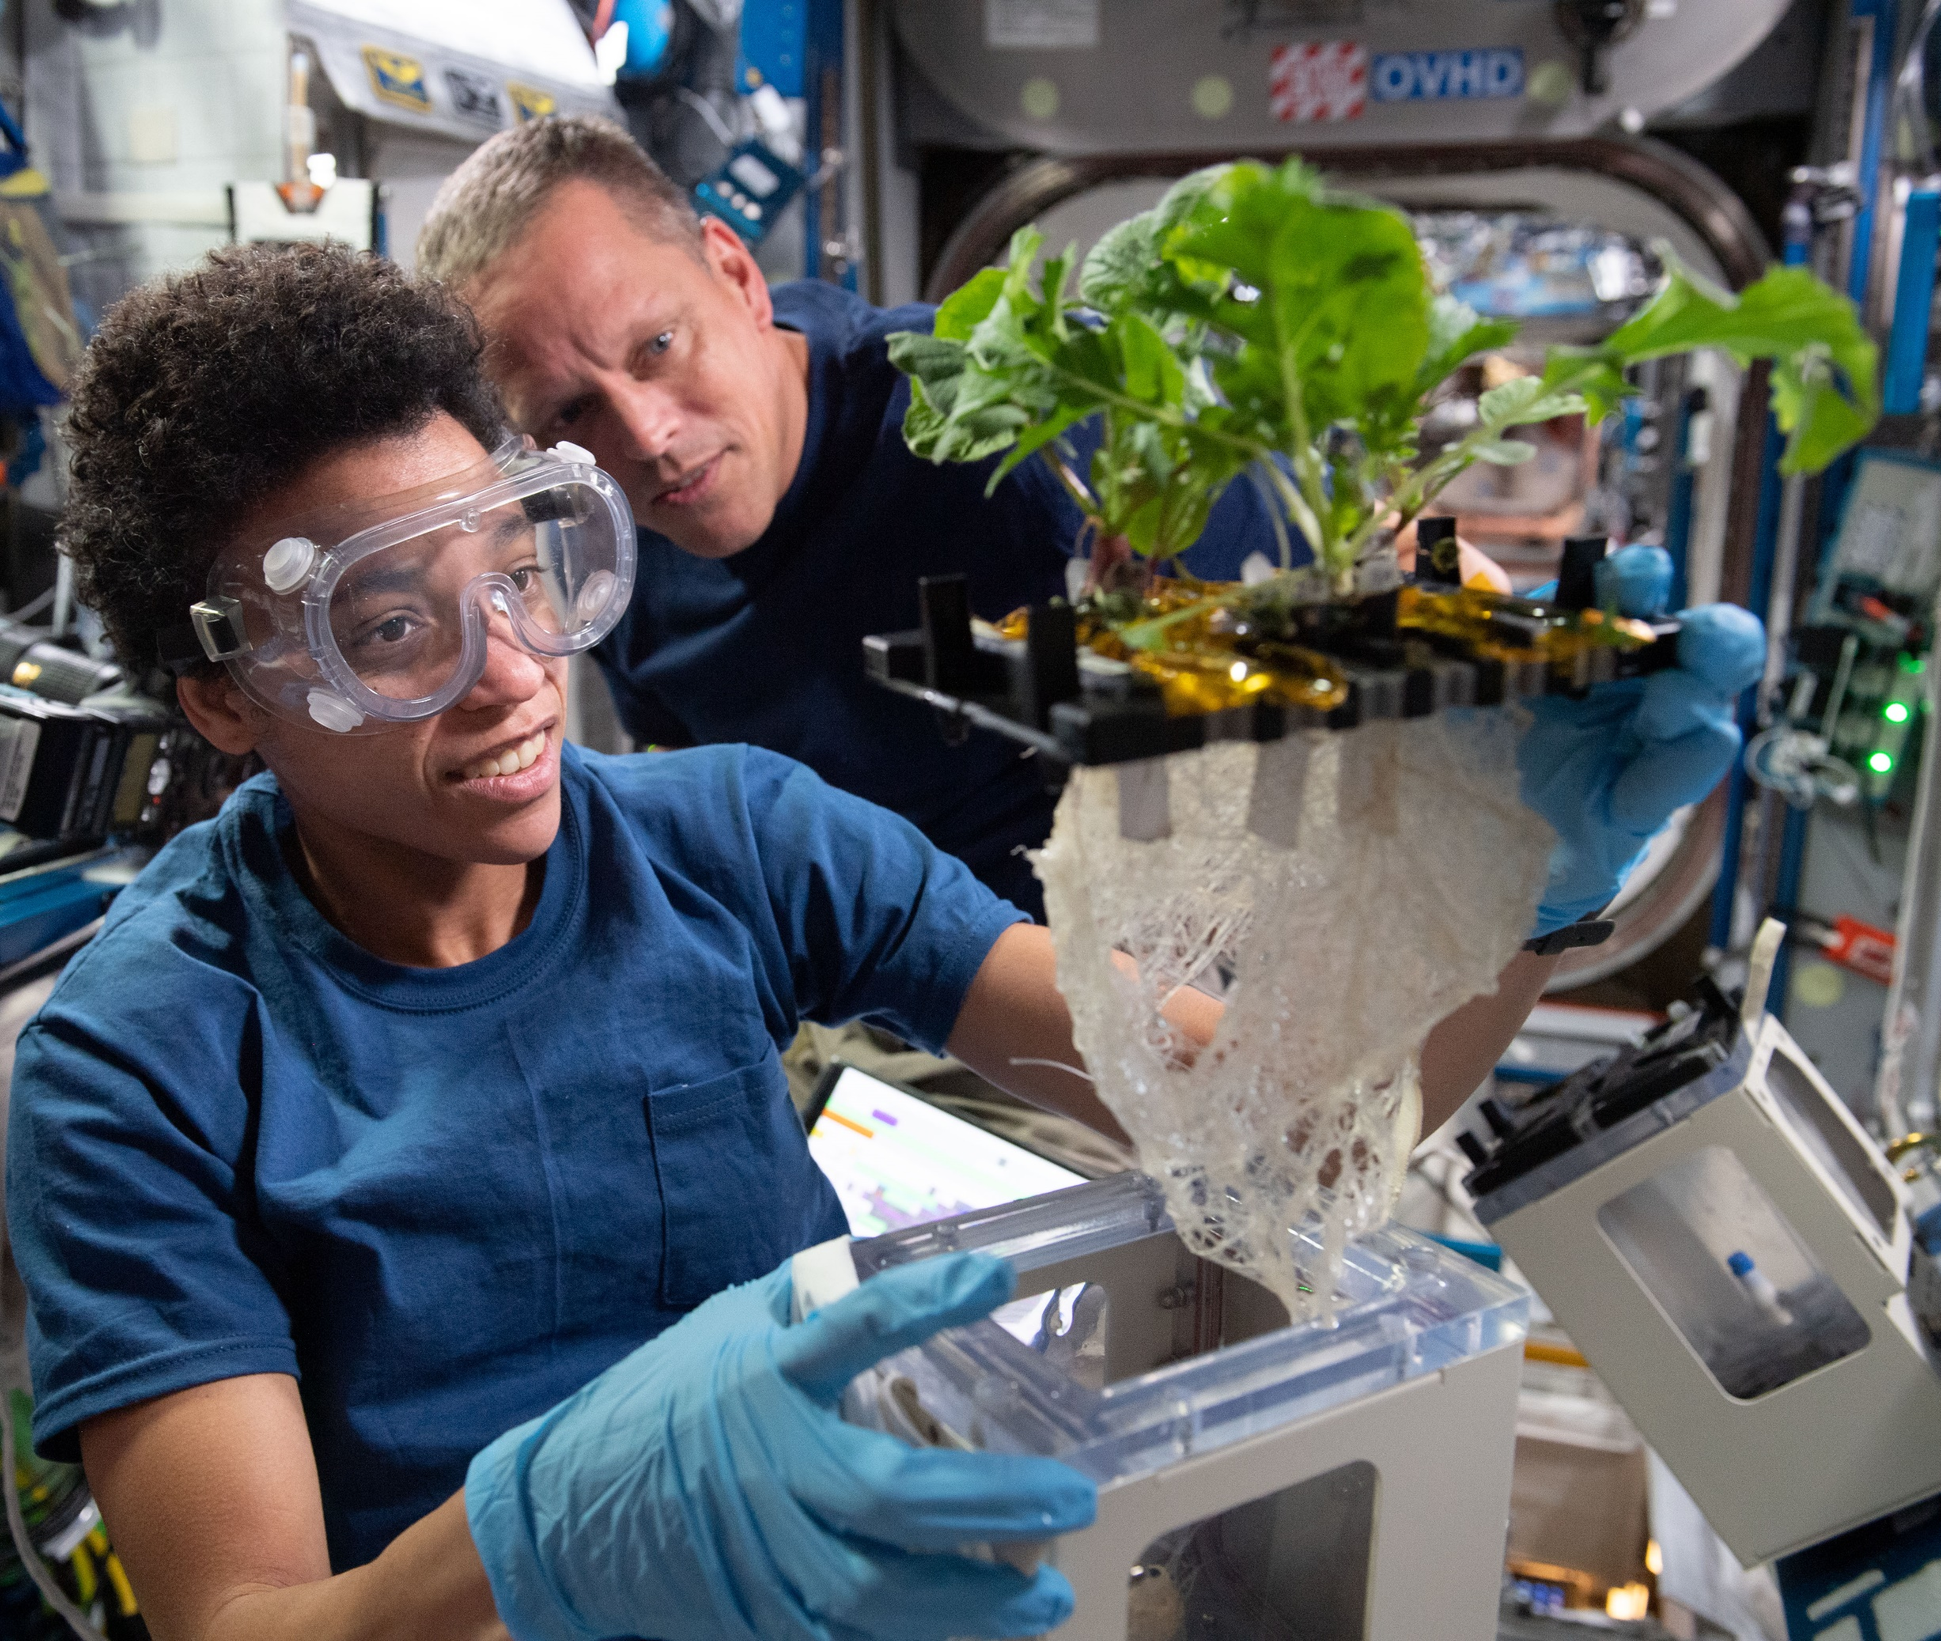
La croissance des plantes
Notes:
Avant de discuter de ce qui est différent sur la Lune et de ce que constitue cette différence, parlons d’abord un peu de la croissance des plantes en général, de ce dont elles ont besoin pour produire et pousser. Comme nous l’avons expliqué dans la dernière diapositive, les plantes ont besoin d’air (dioxyde de carbone), d’un sol contenant des éléments nutritifs, d’eau, de soleil et de températures appropriées pour survivre et se développer. Dans le sol, les plantes ont besoin d’éléments nutritifs comme le carbone, le phosphore, l’azote, l’oxygène, le soufre, le potassium, le magnésium, le calcium, etc., en fonction de leur type.
La capacité de cultiver des plantes a radicalement changé au cours des dernières décennies. Il est désormais possible de cultiver des plantes sans soleil, sans terre, sans pesticides et dans un environnement entièrement contrôlé afin de maximiser les quantités produites.
Le mode d’administration des éléments nutritifs est très important, et il existe de nombreux types de systèmes d’administration. Par exemple, vous pouvez utiliser la méthode aéroponique, où les racines sont suspendues dans l’air, ou hydroponique, où une solution nutritive à base d’eau remplace le sol.
À bord de la SSI, dans le système de culture Veggie, les plantes sont cultivées à l’aide de coussins. Chaque plante pousse dans un « coussin » rempli d’un milieu de croissance à base d’argile et d’engrais. Les coussins sont importants pour distribuer l’eau, les éléments nutritifs et l’air de manière équilibrée autour des racines. Sur la photo de gauche, vous pouvoir voir l’astronaute de l’ASC David Saint-Jacques qui s’apprête à arroser les plantes et à vérifier si des feuilles se sont détachées.
Vous pouvez utiliser les technologies modernes (comme les pompes, les lignes d’égouttement, les buses de brumisation, les minuteries, etc.) pour automatiser le processus et vous assurer que les plantes reçoivent l’eau et les éléments nutritifs dont elles ont besoin. En retour, les plantes fournissent de l’eau (sous forme de vapeur d’eau) et de l’air propres (oxygène). Ces produits pourraient être recyclés et utiles aux astronautes. À l’heure actuelle, l’eau de la SSI est recyclée.
Réfléchissons aux nombreuses options disponibles pour la culture des plantes....
Qu’en est-il de la lumière naturelle (soleil) ou des DEL?
En ce qui concerne les éléments nutritifs, qu’en est-il du sol, de la culture hydroponique ou de la culture aéroponique?
Existe-t-il des ressources sur place?
Pourquoi ne pas utiliser des robots pour faire fonctionner le système?
À quoi ressemble l’habitat?
Où peut-il se situer par rapport à l’habitat principal de l’équipage?
Peut-on recycler les déchets végétaux?
Y a-t-il quelque chose d’autre qui est important?

Slide 9
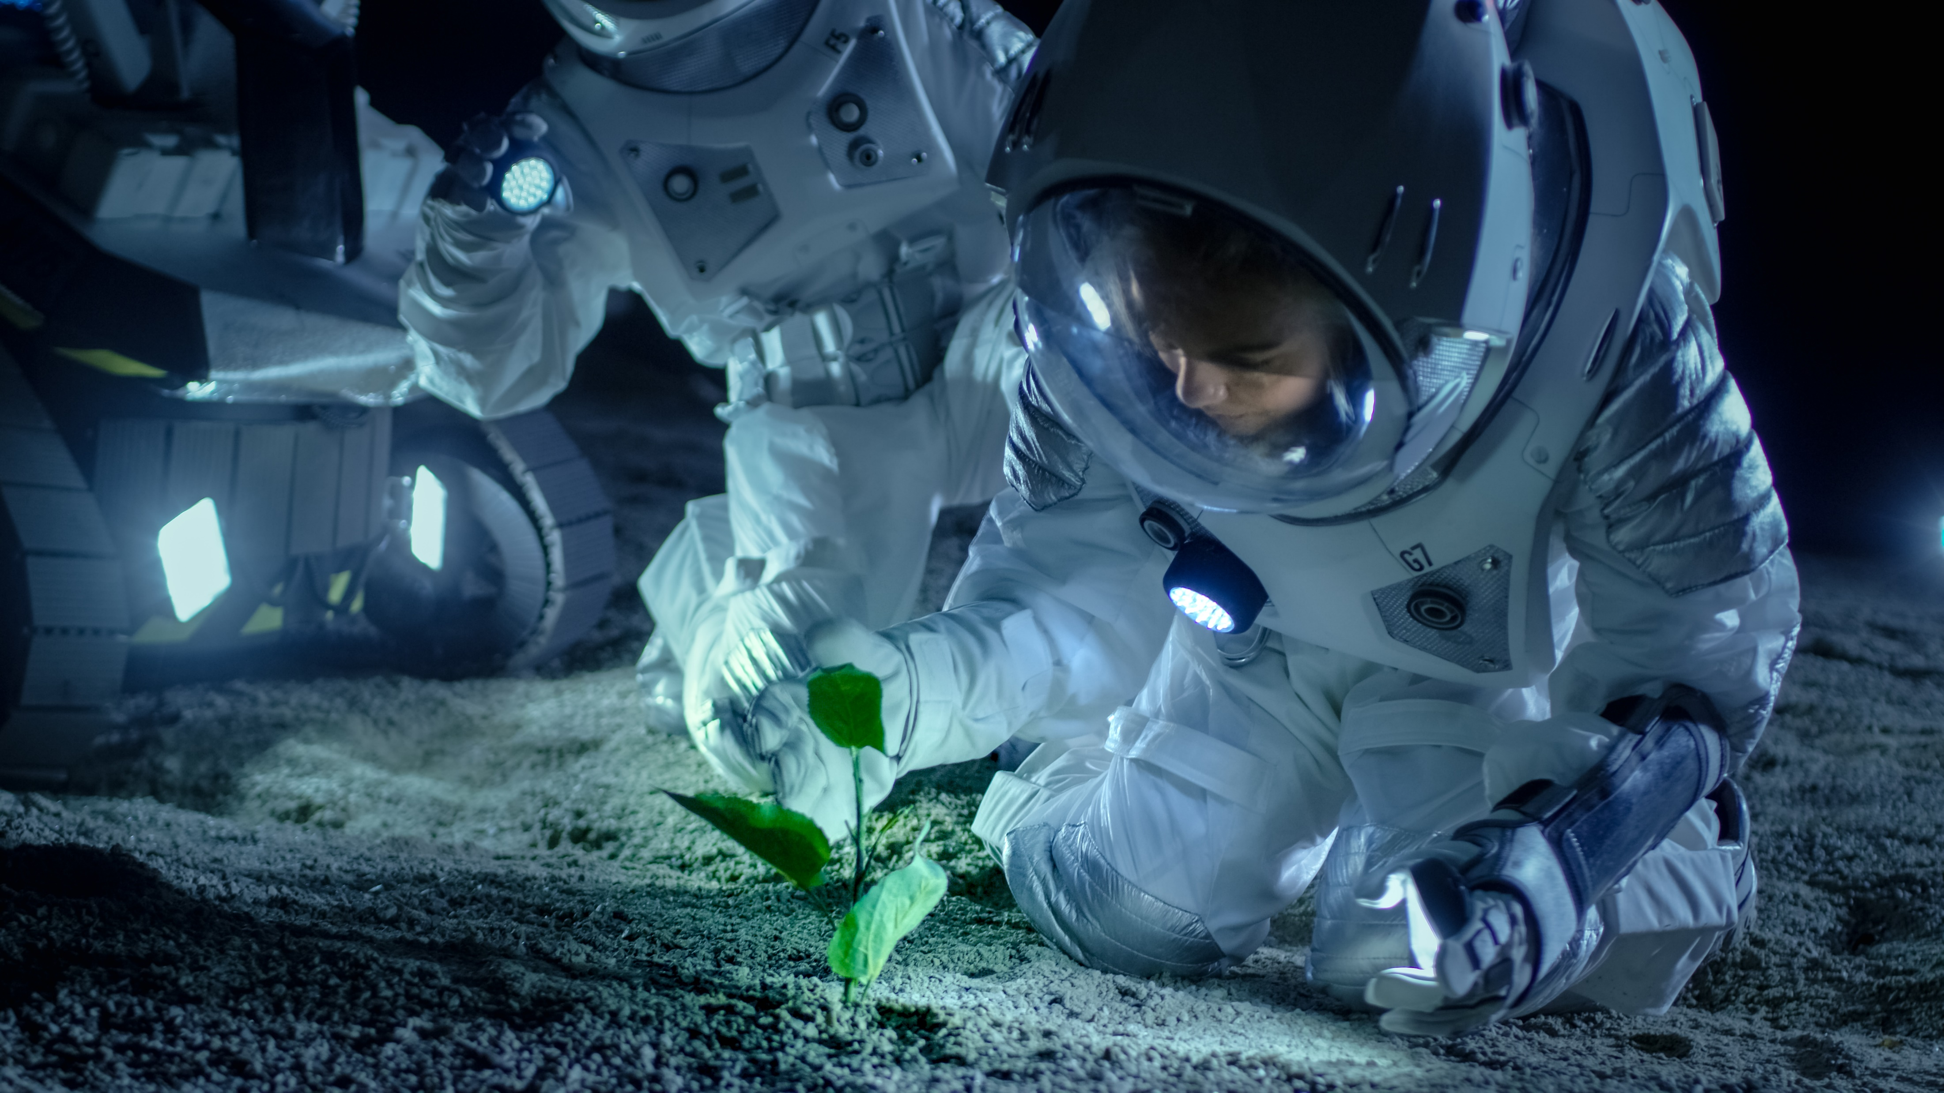
Notes:
Le Défi de l’alimentation dans l’espace lointain est un concours qui a été lancé par l’ASC en partenariat avec la NASA en janvier 2021.
L’objectif du Défi consiste à créer de nouvelles technologies ou de nouveaux systèmes de production alimentaire qui nécessitent un minimum d’intrants et maximisent la production d’aliments sûrs, nutritifs et appétissants pour les missions spatiales de longue durée et qui ont le potentiel de bénéficier aux populations sur Terre.
Les innovateurs doivent concevoir de nouvelles technologies ou de nouveaux systèmes de production alimentaire qui ne doivent pas nécessairement répondre à l’ensemble des besoins nutritionnels des futurs équipages, mais qui peuvent contribuer de manière significative à un système alimentaire global et y être intégrés.
Le Défi en est actuellement à la troisième et dernière phase. Les gagnants du concours seront annoncés au printemps 2024.
Vous travaillez sur le même défi que les membres des agences du monde entier!
(Si votre bande passante vous le permet, visionnez cette vidéo – Des solutions aux défis de la production alimentaire dans l’espace et sur Terre – Agence spatiale canadienne (asc-csa.gc.ca))

Slide 10
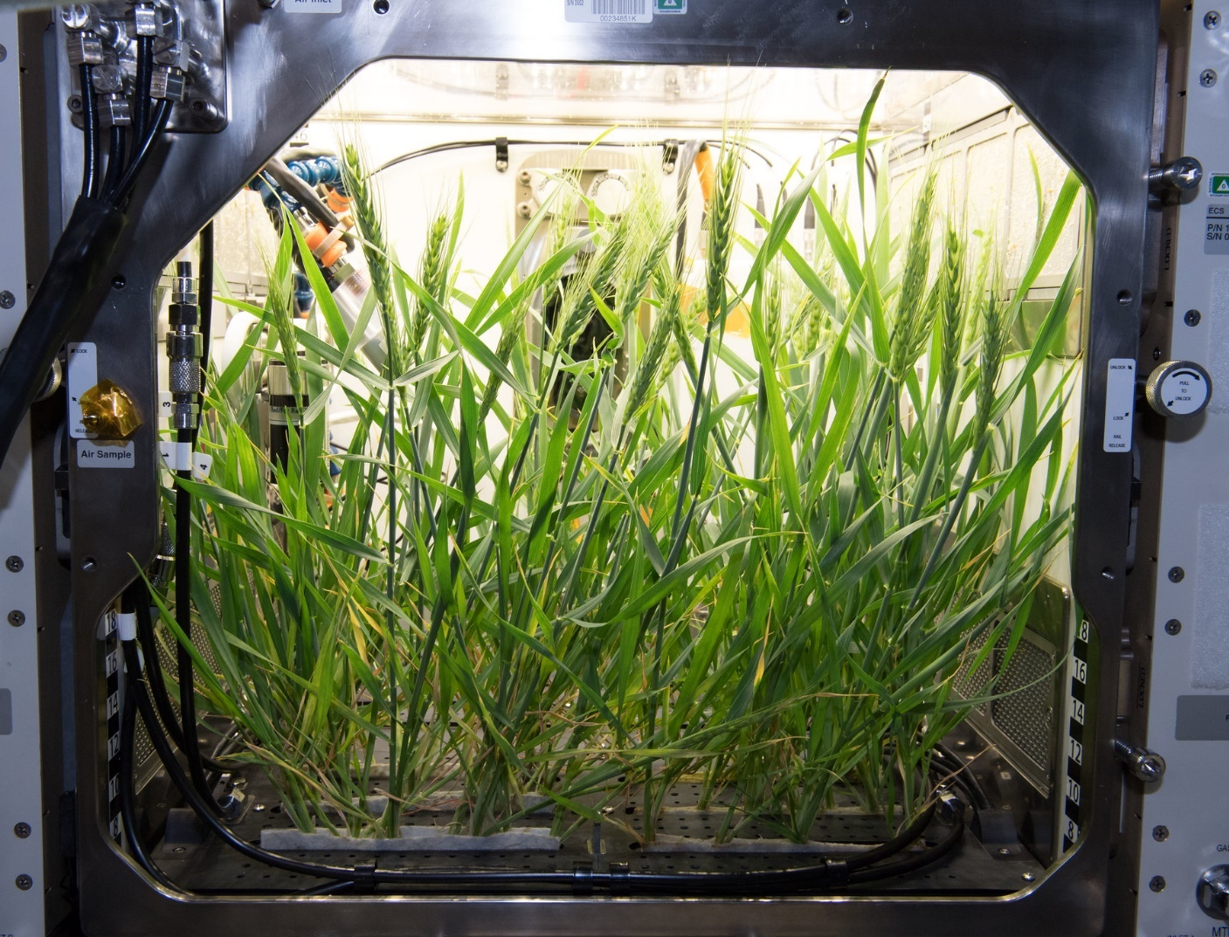
Votre système de production alimentaire
Un système autonome en boucle fermée qui contient tout ce qui est nécessaire à la production d’aliments
Un système permettant de cultiver des plantes dans l’espace ou une nouvelle façon intéressante de produire différents types d’aliments.
Notes:
Système de production alimentaire ou machine à fabriquer des aliments que vous allez imaginer pour la Lune
Il pourrait s’agir d’un système autonome, comme une serre spatiale ou une ferme intérieure, ou d’un système plus petit, de la taille d’un réfrigérateur, qui pourrait être installé dans un module d’habitat sur la Lune.
Il doit contenir tout ce qui est nécessaire à la production d’aliments : lumière, éléments nutritifs, eau, contrôle de la température, semences, plantes ou autres ingrédients comestibles, commandes intelligentes (et bien d’autres choses encore).
Il doit être en boucle fermée, il peut donc recycler l’air et l’eau, ne produit que peu ou pas de déchets et peut fonctionner seul, presque sans entretien de la part d’un astronaute.
Il peut s’agir d’un système permettant de cultiver des plantes dans l’espace ou d’une nouvelle façon intéressante de produire différents types d’aliments.
Il doit pouvoir produire suffisamment d’aliments pour des collations ou un repas complet pour compléter les aliments conditionnés.
Ce système est destiné à l’espace, mais il pourrait être utile ici, sur Terre. Par exemple, dans les régions éloignées ou désertiques de la planète, voire sur les lieux d’une catastrophe naturelle, lorsque la chaîne d’approvisionnement alimentaire est interrompue. Le système pourrait également être utilisé dans les zones densément peuplées où les terres sont rares.
À bord de la SSI, il n’y a que des chambres de culture de la taille d’un four à micro-ondes. L’image de droite illustre le système Advanced Plant Habitat. Ce système, un ajout assez récent à la SSI, est la plus grande chambre de croissance à bord du laboratoire en orbite. Il est conçu pour tester les conditions de croissance que les plantes préfèrent dans l’espace et pour mener d’autres recherches sur les plantes et les biosciences.
Réfléchissons à la manière dont nous pouvons cultiver davantage dans l’espace restreint, en particulier pour un système qui fournira des aliments frais à quatre astronautes en complément des aliments conditionnés pendant un an sur la surface lunaire. Nous pourrions avoir recours à l’empilage pour maximiser l’espace! Nous pouvons utiliser un éclairage spécial et avoir un système sans terre, mais dans l’ensemble, l’environnement doit rester optimal pour faire pousser les plantes à haute intensité.

Slide 11
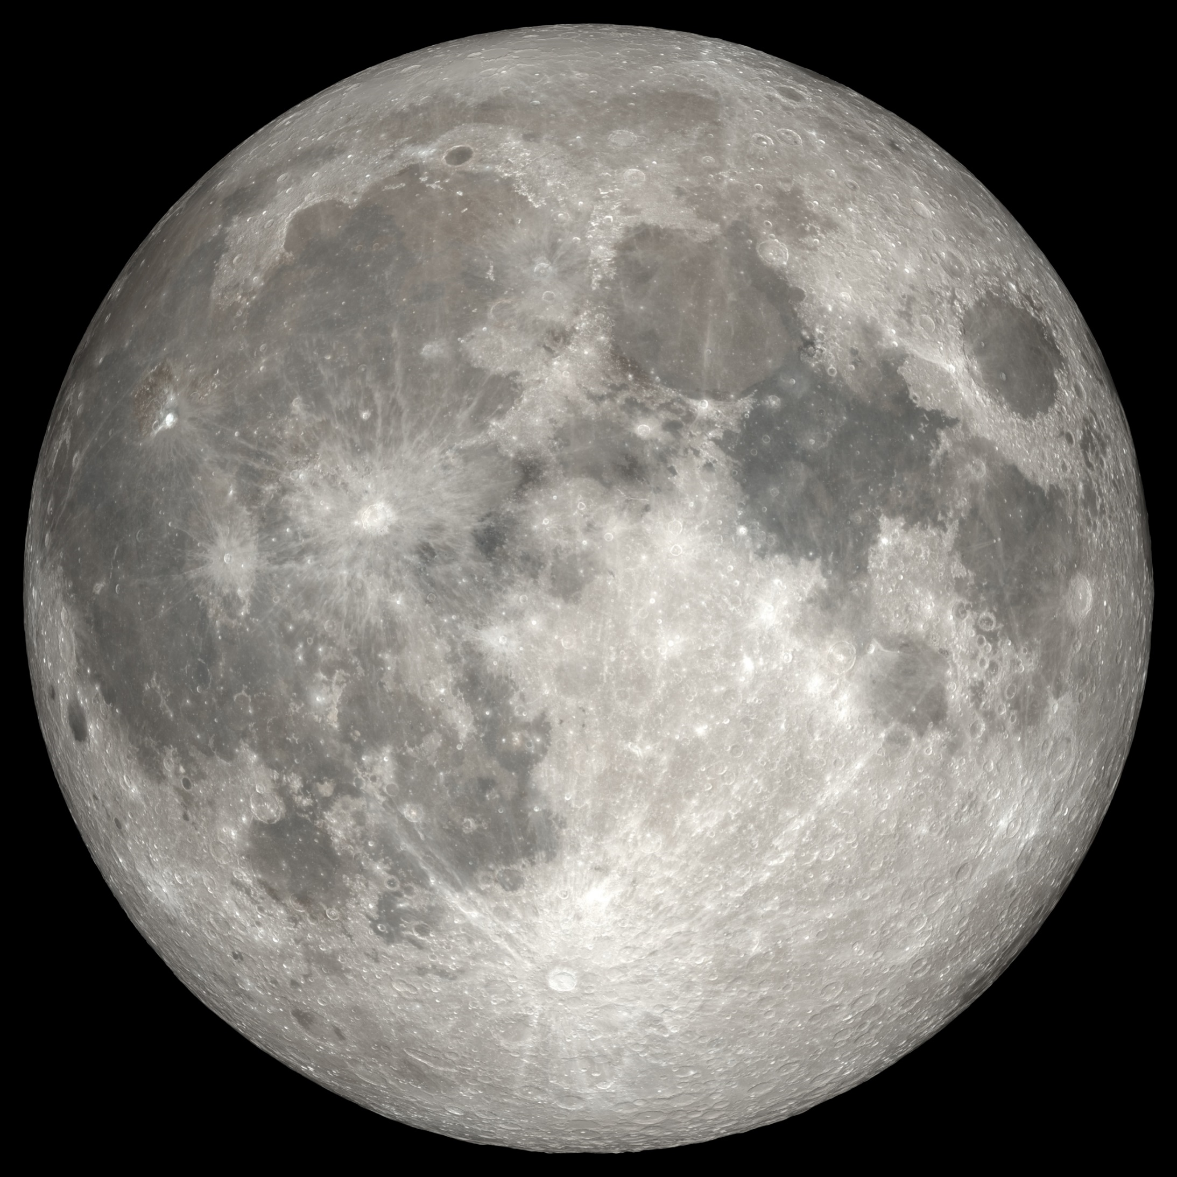
Culture des plantes sur la Lune
Caractéristiques lunaires :
Eau
Lumière
Atmosphère
Température
Régolithe Lunaire
Autres considérations :
Utilisation efficace de l’espace
Ne pas prendre trop de temps à pousser
Toute ou presque toute la plante se mange
Il ne doit pas être nécessaire de les cuire
Éléments nutritifs de qualité
Notes:
Culture des plantes sur la Lune
Il pourrait être difficile de faire pousser des plantes sur la Lune, car son environnement et son atmosphère sont très différents de ceux sur Terre. Le sol lunaire ne possède pas les éléments nutritifs nécessaires à la survie et à la croissance des plantes. Donc, on devrait les cultiver dans un environnement clos et contrôlé.
Principaux défis liés à la culture des plantes sur la Lune :
Eau : Il n’y a pas d’eau sous forme liquide.
Approvisionnement en eau nécessaire
Lumière : La durée du jour et de la nuit varie sur la Lune. Les jours lunaires sont 28 fois plus longs que sur Terre, et il y a des cycles de 14 jours de lumière et 14 jours d’obscurité.
Utilisation de systèmes d’éclairage artificiel
Atmosphère : La Lune n’a aucune protection contre le rayonnement. L’atmosphère de la Lune est très ténue.
Protection contre le rayonnement nécessaire
Température : Elle peut atteindre 127 °C au soleil et -173 °C la nuit à l’équateur. Aux pôles, elle peut atteindre jusqu’à -250 °C; certaines régions à l’intérieur des cratères sont ombragées en permanence, ne reçoivent pas la lumière du soleil et sont froides.
Systèmes de régulation de la température nécessaires
Régolithe lunaire : Le sol de la Lune ne possède pas les éléments nutritifs nécessaires à la croissance des végétaux. Le sol lunaire (régolithe) a la texture d’une poussière fine.
Utilisation potentielle de serres hydroponiques ou aéroponiques
De plus, les végétaux cultivés sur la Lune devront fournir aux membres d’équipage des aliments nécessitant peu de préparation ou de transformation. Idéalement, les plantes ne devraient pas nécessiter de préparation ou une préparation minimale pour être consommées et la majeure partie ou la totalité de la plante devrait pouvoir être consommée afin de réduire les déchets. La nourriture ne doit pas prendre trop de temps à pousser (la durée de la mission n’est que d’un an). Les aliments doivent être faciles à manger (il ne doit pas être nécessaire de les cuire).
Il est important de maximiser la croissance des plantes dans le minimum d’espace disponible en utilisant l’espace de manière efficace. Plus le système de production alimentaire est petit, mieux c’est! Il est important de se rappeler que plus le système est grand, plus il faudra de ressources pour le rendre opérationnel pendant toute l’année.
Pour concevoir un système de production alimentaire sur un autre corps planétaire, il est important de créer un système qui imite l’atmosphère, la lumière, la température et les profils des éléments nutritifs de la Terre pour la croissance des plantes.

Slide 12
À garder en tête...
Emplacement – Lune
Durée de la mission – Un an
Taille de l’équipage – Quatre astronautes
Gardez à l’esprit les caractéristiques lunaires dont nous avons parlé.
Pour votre système de production alimentaire, réfléchissez aux questions suivantes :
- Quel type d’aliments le système produira-t-il?
- Comment est-il contrôlé et entretenu? Par des astronautes? Des robots?
- Comment les éléments nutritifs sont-ils administrés aux plantes?
- À quoi le système d’éclairage ressemble-t-il?
- Comment vos aliments seront-ils protégés du rayonnement?
- Comment et à quelle température le système fonctionnera-t-il?
- Les déchets du système seront-ils recyclés? Si oui, de quelle façon?
- Comment ce système peut-il être appliqué sur Terre?
Critères relatifs aux aliments – doivent être faciles à manger et à préparer, savoureux et rapides à cultiver ou à récolter
Notes:
Il est maintenant temps de faire travailler vos méninges et de concevoir votre système alimentaire. La production d’aliments frais sur la Lune présente plusieurs défis et contraintes. En voici quelques-uns. Gardez-les en tête lorsque vous réfléchirez à votre idée, l’étudierez et la développerez.
Conservez cette diapositive pendant le remue-méninges afin que les participants puissent la consulter.

